Slide 1
INSTITUTO POLITÉCNICO DO PORTO
ESCOLA SUPERIOR DE MEDIA ARTES E DESIGN
PandaMia: aplicação web pedagógica relativa à COVID-19
Fábio Júnior Varela Fernandes
Pedro Miguel da Silva Marques
Tomás do Nascimento Borges
Licenciatura em Tecnologias e Sistemas de Informação para Web
Projeto I
Orientação: Prof. Doutor Mário Pinto
Prof. Doutor Ricardo Queirós

Slide 2
1. INTRODUÇÃO
Unidade Curricular Projeto I
Projeto interdisciplinar que visa constituir uma ferramenta de aprendizagem relativa à Covid-19
Mobilização de conhecimentos adquiridos ao longo das diferentes Unidades Curriculares do primeiro ano de Licenciatura em Tecnologias e Sistemas de Informações para Web
Desenvolvimento de uma aplicação web que aborda o COVID-19 de forma tranquilizadora, segura e divertida para as crianças.

Slide 3
1.1 OBJETIVOS
1.1.1 Objetivo Geral:
Criar uma aplicação web que permita a aprendizagem de conteúdos relativos ao COVID-19 de forma lúdica.
1.1.2 Objetivos Específicos:
Disponibilizar informação verificada e com conteúdo adequado a crianças dos 8 aos 12 anos;
Fomentar a curiosidade sobre o tema, através de conteúdo interativo e jogos dinâmicos;
Ensinar sobre as principais fontes de contágio, cuidados de higienização, de proteção e de distanciamento e conhecimento geral do tema;
Fomentar o conhecimento através de um quiz didático e de jogos interativos, nos quais a protagonista é uma panda com nome Mia.

Slide 4
1.2 metodologias e ferramentas
As tecnologias utlizadas neste projeto cingem-se àquela lecionadas até então na Licenciatura em Tecnologias e Sistemas de Informação Para a Web, nomeadamente HTML, CSS e JavaScript.
A componente visual foi feita predominantemente em aplicações Adobe, nomeadamente Adobe Illustrator (para elementos vetoriais), Adobe Photoshop (outros elementos gráficos) e Adobe XD (prototipagem e interface da aplicação).
Ferramenta de planeamento: TeamGantt
Ferramentas de comunicação e reunião: Microsoft Teams, Discord

Slide 5
1.2 metodologias e ferramentas
Duas reuniões semanais: segundas e sextas-feiras
Segunda-feira: definição e distribuição de tarefas a desenvolver
Sexta-feira: para a discussão do progresso destas mesmas.

Slide 6
2. planeamento
2.1.1 Requisitos funcionais
IDENTIFICADOR | DESCRIÇÃO | PRIORIDADE
RF001 | Criar uma conta de utilizador | 1
RF001.1 | Validar email através de link | 1
RF002 | Criar página de autenticação | 1
RF002.1 | Autenticar utilizadores com nome de utilizador (ou email) e password | 1

Slide 7
2.1.1 Requisitos funcionais
IDENTIFICADOR | DESCRIÇÃO | PRIORIDADE
RF002.2 | Autenticar com Facebook e Google | 2
RF002.3 | Criar uma ferramenta que ajuda a recuperar a password/email/nome de utilizador | 2
RF003 | Editar perfil | 1
RF004 | Jogar | 1
RF005 | Ver estatística | 1
RF006 | Comentar atividades | 1

Slide 8
2.1.1 Requisitos funcionais
IDENTIFICADOR | DESCRIÇÃO | PRIORIDADE
RF004 | Jogar | 1
RF005 | Ver estatística | 1
RF006 | Comentar atividades | 1
RF007 | Gostar de atividades | 1
RF008 | Gerir entidades | 1
RF008.1 | Remover utilizador | 1
RF008.2 | Remover comentários | 1
RF008.3 | Adicionar/editar elementos de gamificação | 1
RF008.3.1 | Visualizar tabelas de classificação | 1

Slide 9
2.1.2 Requisitos não-funcionais
IDENTIFICADOR | CATEGORIA | DESCRIÇÃO
RNF001 | Portabilidade | A ação deve ser desenvolvida numa plataforma web
RNF002 | Portabilidade | Interface responsiva
RNF003 | Portabilidade | Funcionamento em diferentes SO e tipos de dispositivos
RNF004 | Usabilidade | Interface adaptada à classe etária do público-alvo
RNF005 | Tecnológicos | Sistema deve ser implementado com JavaScript, HTML e CSS
RNF006 | Segurança | Deve haver dois tipos de contas para fazer login: utilizador e administrador

Slide 10
2.1.2 Requisitos não-funcionais
IDENTIFICADOR | CATEGORIA | DESCRIÇÃO
RNF007 | Segurança | Os utilizadores apenas poderão editar os dados do próprio perfil
RNF008 | Segurança | Apenas utilizadores autenticados podem jogar
RNF009 | Segurança | Nome de utilizador que não deve conter símbolos e pelo menos 3 e no máximo 12 caracteres
RNF010 | Segurança | Password que deve conter pelo menos 8 caracteres, uma letra maiúscula, uma minúscula e um número
RNF011 | Usabilidade | Conteúdo textual para a aplicação
RNF012 | Usabilidade | Contém sempre Informação útil acerca da covid-19

Slide 11
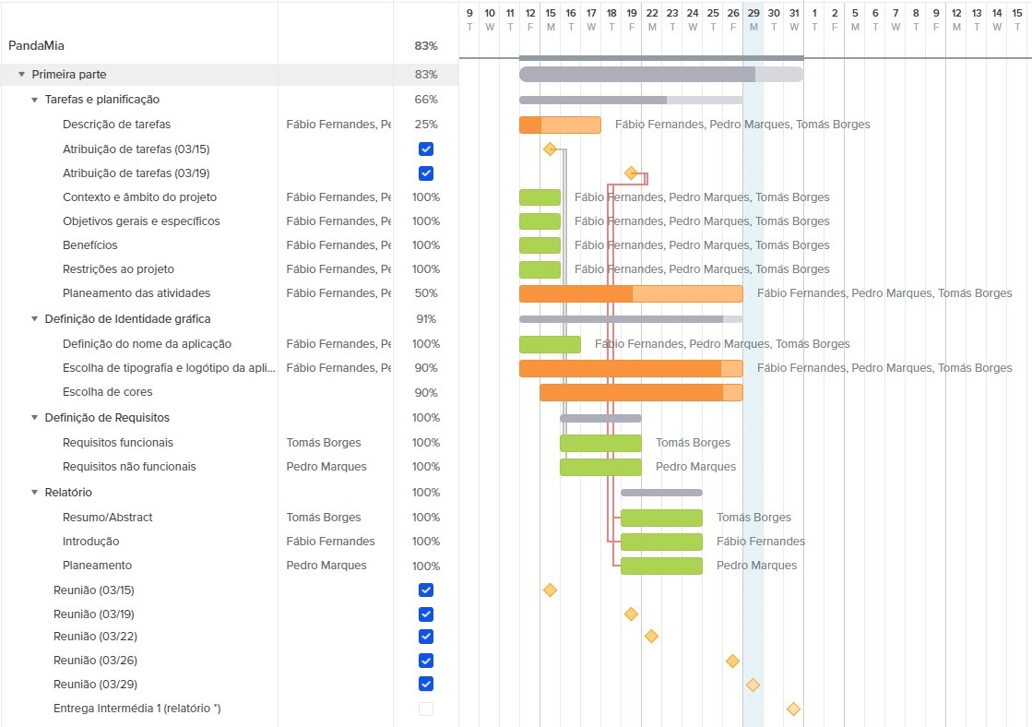
2.2 Planeamento temporal do projeto
Diagrama de Gantt

